Slide 1

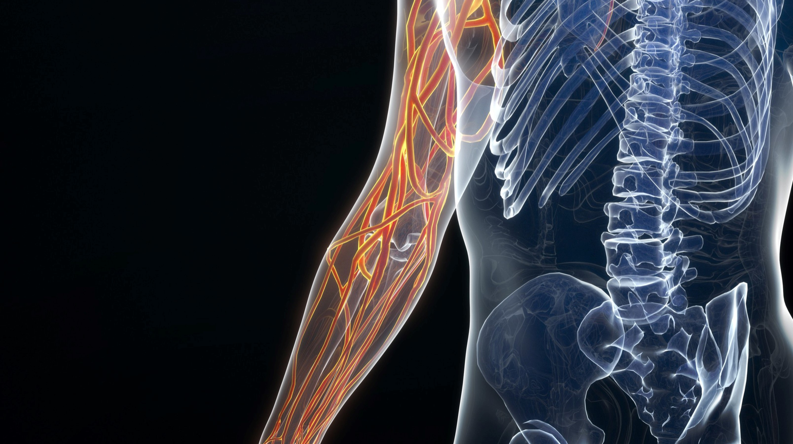


चिकित्सा प्रथम उत्तरदाता
पाठ 5
शारीरिक संदर्भ
Vetted by –Sh.Pushpendra Kumar, DC
2 BN NDRF
PPT 2 -
NDRF | MFR | INDIA
PPT 5 - 1

Slide 2
उद्देश्य
इस पाठ को पूरा करने पर, आप निम्न में सक्षम होंगे:
1
  शारीरिक स्थिति को परिभाषित करेना।
  तीन शारीरिक तलो को पहचानें और उनका वर्णन करेना ।
  मानव शरीर के पांच क्षेत्रों की पहचान करेना ।
2
3

Slide 3
उद्देश्य
इस पाठ को पूरा करने पर, आप निम्न में सक्षम होंगे:
4
  शरीर की पांच गुहाओं और उनमें मौजूद अंगों की सूची बनाना।
  शारीरिक संदर्भों का उपयोग करके रोगी पर घाव के स्थान का वर्णन करना।
5

Slide 4
उद्देश्य
इस पाठ को पूरा करने पर, आप निम्न में सक्षम होंगे:
6
  पेट के चार चतुर्थांशों के नाम लिखना।
  प्रत्येक उदर चतुर्थांश में स्थित मुख्य आंतरिक अंगों को पहचानें और लेबल करना।
7

Slide 5
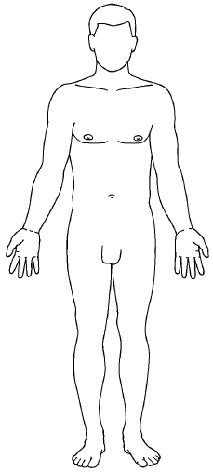
शारीरिक स्थिति

Slide 6

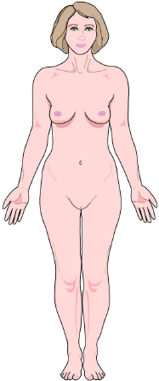
पिछला
नितंब
दाएँ
बाएँ
पारंपरिक संदर्भ
समीपस्थ
अनुप्रस्‍थ
समतल
उच्‍च
डिस्टल
निकृष्‍ट
समीपस्थ
डिस्टल
ललाट तल
औसत दर्जे का तल

Slide 7
स्थितीय शर्तें
अधोमुख: Prone
पेट के बल लेटना
निष्क्रिय:Supine
पीठ के बल लेटना

Slide 8
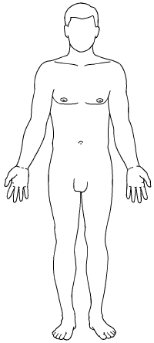
head
neck
शरीर
क्षेत्र
upper
extremities
trunk
lower
extremities

Slide 9
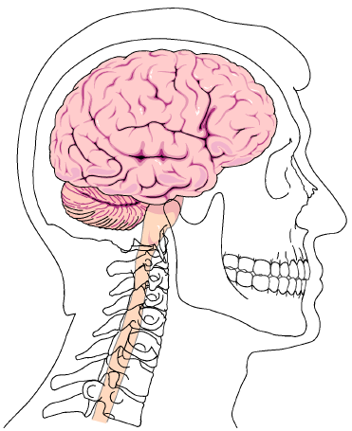
सिर और गर्दन
कपाल
चेहरा
गरदन

Slide 10
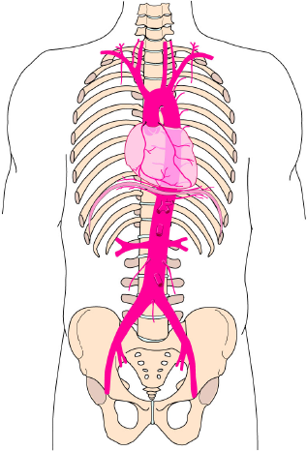
तना
छाती
पेट
श्रोणी(pelvic)

Slide 11
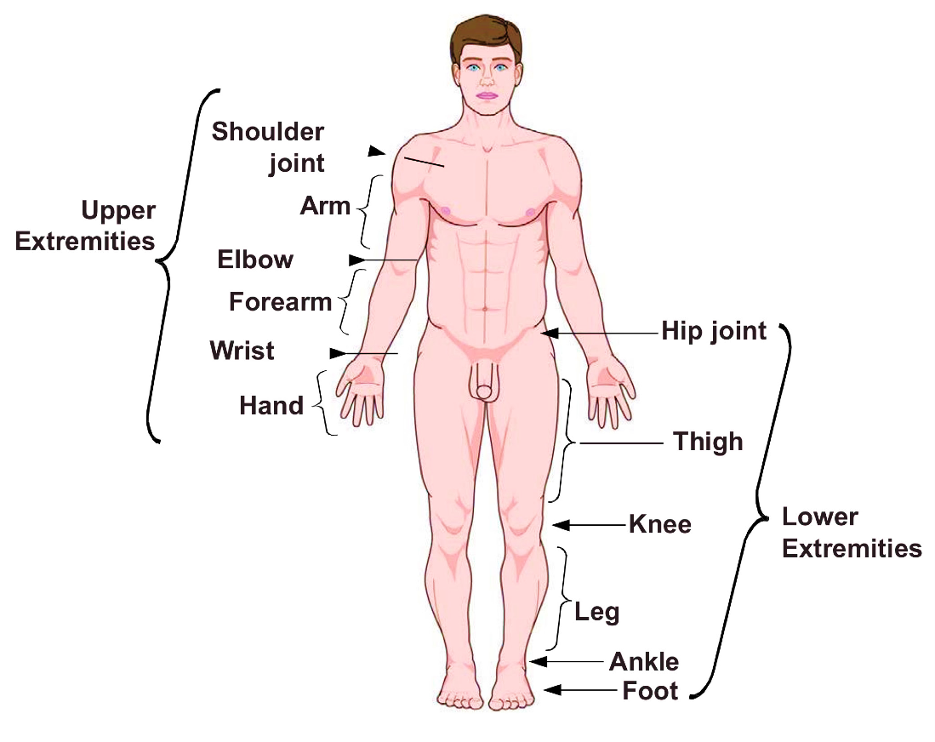
ऊपरी और निचले छोर

Slide 12

कपाल गुहा

Slide 13
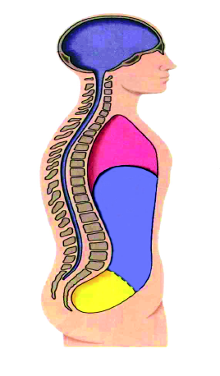
वक्ष, पेट और श्रोणि गुहाएं
वक्ष
उदरीय
श्रोणीय(pelvic cavity)

Slide 14
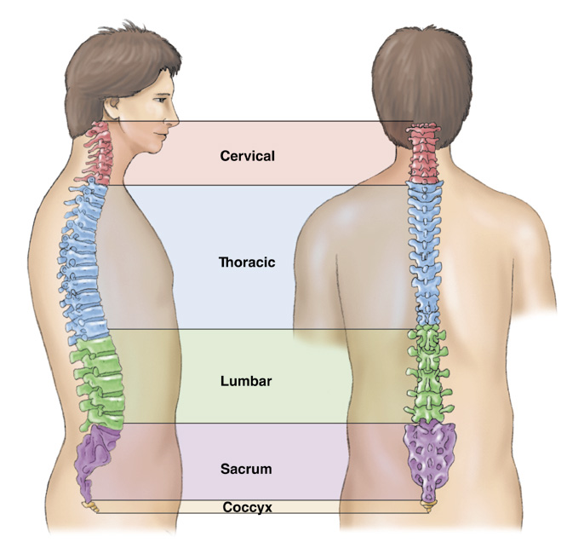

मेरुदंडीय
ख़ाली स्‍थान

Slide 15
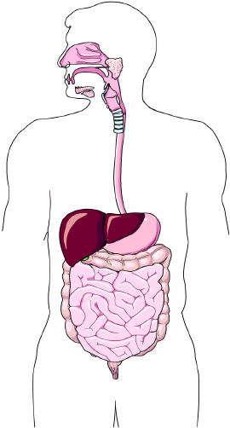
उदर चतुर्थांश
कलेजी
कलेजी
पेट
बड़ी आंत/बृहदान्त्र
बड़ी आंत/बृहदान्त्र
छोटी आंत
छोटी आंत
दायां ऊपरी चतुर्थांश
बायां ऊपरी चतुर्थांश
दायां निचला चतुर्थांश
बायां निचला चतुर्थांश
बड़ी आंत/बृहदान्त्र
बड़ी आंत/बृहदान्त्र
छोटी आंत
छोटी आंत

Slide 16
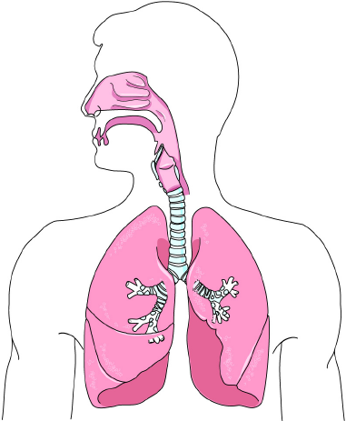
श्वसन प्रणाली
ग्रसनी
उपजिह्वा
(ऑरोफरीनक्स और
नासॉफिरिन्क्स)
स्‍वरयंत्र
फ़ेफ़डे
श्‍वासनली
दायां मुख्य
श्‍वसनी
बायां मुख्य
श्‍वसनी

Slide 17

पाचन क्रिया
मुँह
भोजन-नलिका
पेट
बड़ी आंत
कलेजी
छोटी आंत
मलद्वार

Slide 18
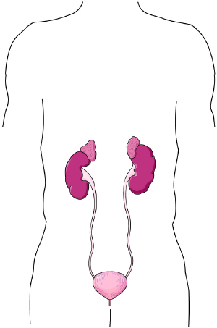
मूत्र प्रणाली
गुर्दे
मूत्रवाहिनी
मूत्राशय
मूत्रनली

Slide 19
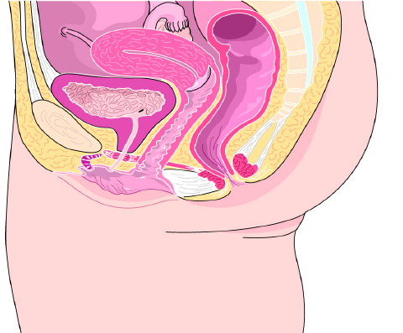
डिम्बवाही नली
महिला प्रजनन प्रणाली
अंडाशय
गर्भाशय
योनि
जन्मजात स्टर्नल

Slide 20
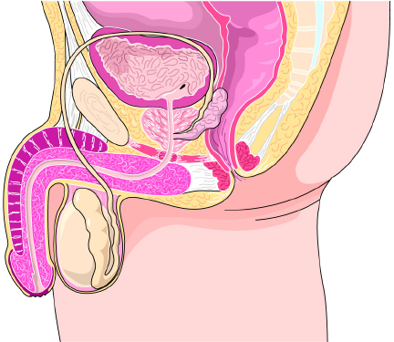
सेमिनल डक्ट
पुरुष प्रजनन प्रणाली
शिश्‍न
वृषण

Slide 21
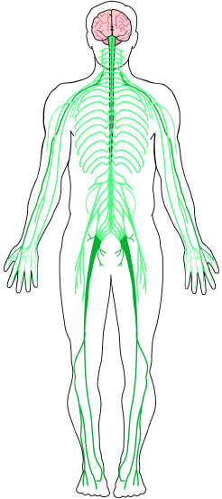
मस्तिष्क
केंद्रीय तंत्रिका तंत्र
तंत्रिका तंत्र
मेरु-रज्‍जु
परिधीय
स्‍नायविक
प्रणाली

Slide 22
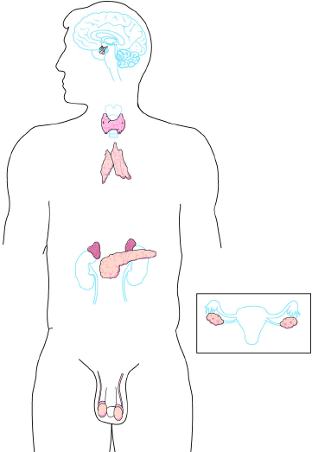
परीक्षण (पुरुष)
पीयूष-ग्रंथि
अंतःस्रावी तंत्र
गलग्रंथि
अधिवृक्क
अंडाशय
(पुरुष)
अंडाशय
(महिला)

Slide 23
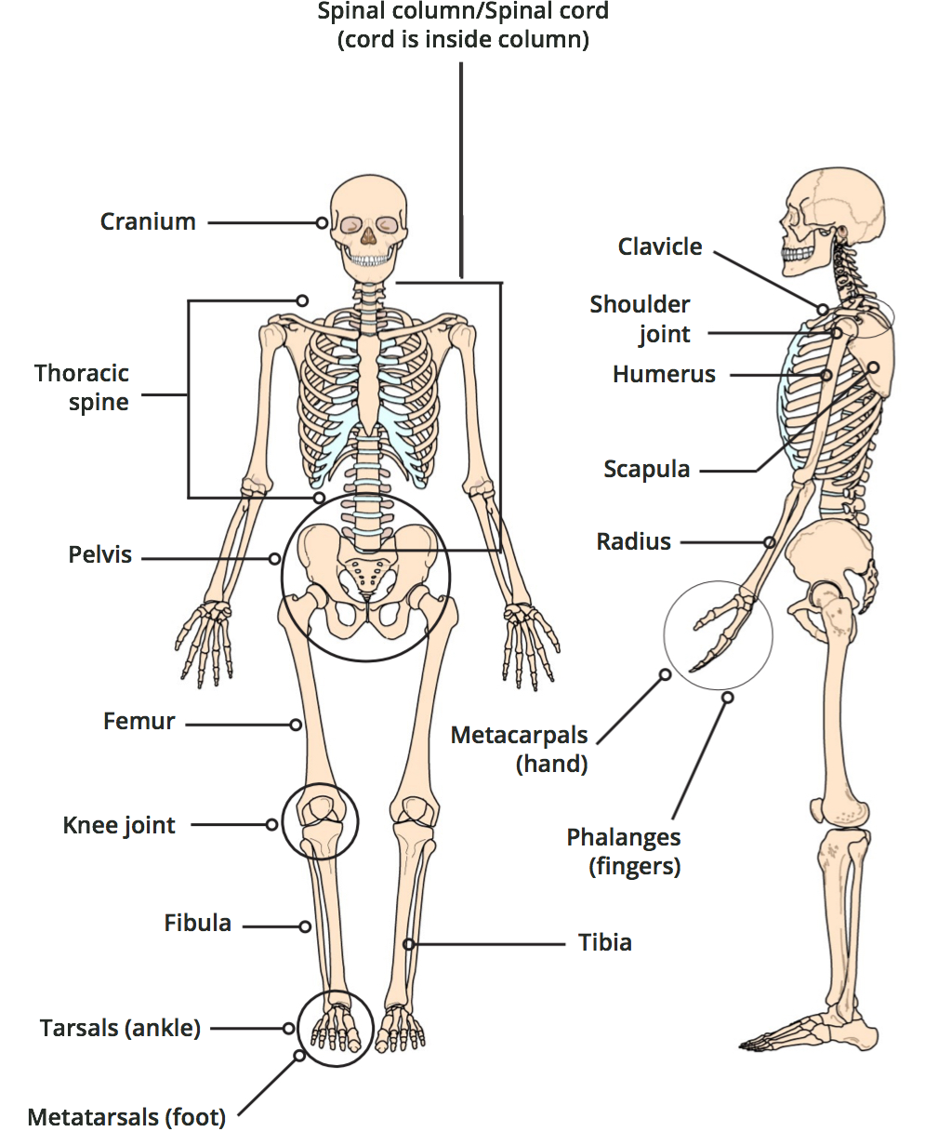
कंकाल प्रणाली

Slide 24
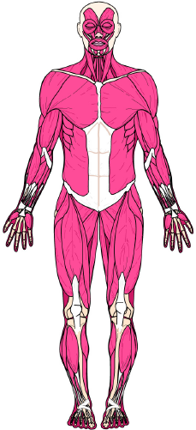
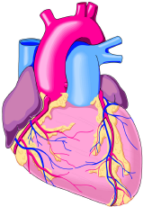
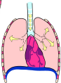
प्रमुख मांसपेशी प्रकार
हृदय की मांसपेशी
चिकनी मांसपेशी
कंकाल की मांसपेशी

Slide 25
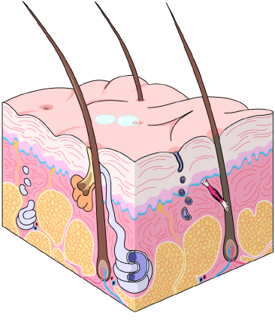
त्वचा
त्वचा की सतह
बाहरी त्‍वचा
डर्मिस

Slide 26


धन्यवाद

